Slide 1
Программирование сетевых приложений
Введение в Frontend-разработку
31.10.2023

Slide 2

План занятия
С чего началась frontend разработка
Ключевые инструменты, когда и зачем созданы
Фреймворки для создания отзывчивого пользовательского интерфейса
Взаимодействие html, css и js
Углубление в React
Обзор полезных инструментов и библиотек

Slide 3
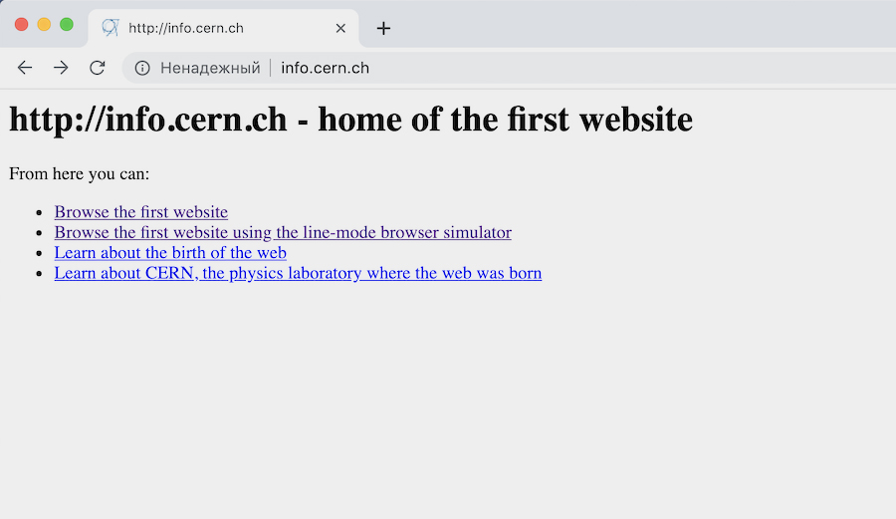

История Frontend начало
Первый сайт
DOM дерево

Slide 4


История Frontend JS
JS 2023
JS 1995

Slide 5




История Frontend CSS
Программист пытается закруглить углы в CSS2
фото в цвете

Slide 6
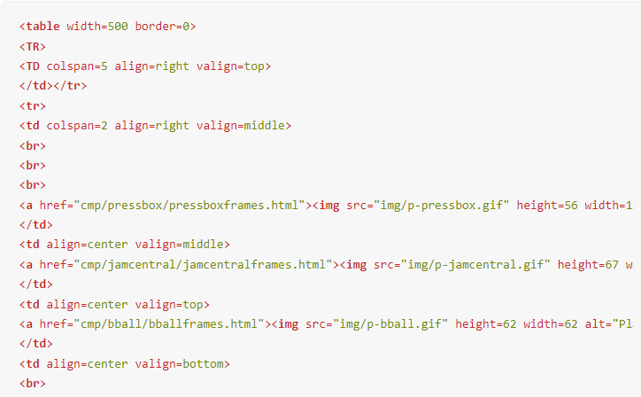
История Frontend HTML
Программист пытается написать стили для блока в HTML
фото в цвете

Slide 7
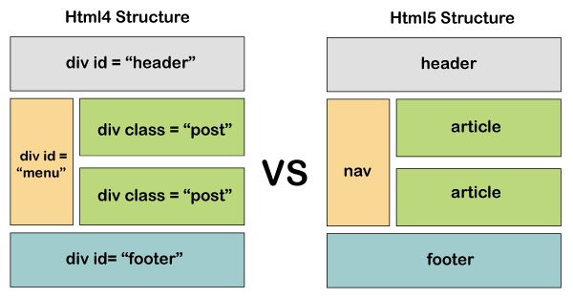
История Frontend HTML

Slide 8


История Frontend AJAX
Твоё лицо, когда нажал на кнопку и веб-сайт съел 5 МБ твоего интернета

Slide 9



История Frontend ECMAScript и Babel
Джун пытается понять разницу между JS и ES

Slide 10
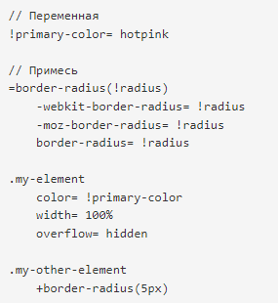
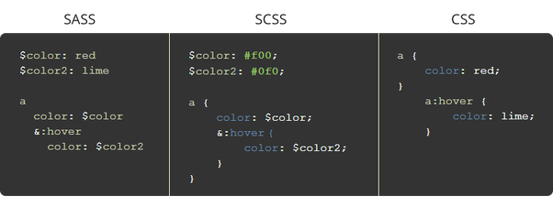
История Frontend SASS, SCSS и CSS
SASS до 2010 года

Slide 11
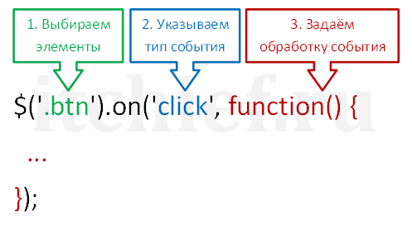

История Frontend JQuery
Пример селектора на JQuery
JQuery лучшая библиотека
Или нет

Slide 12

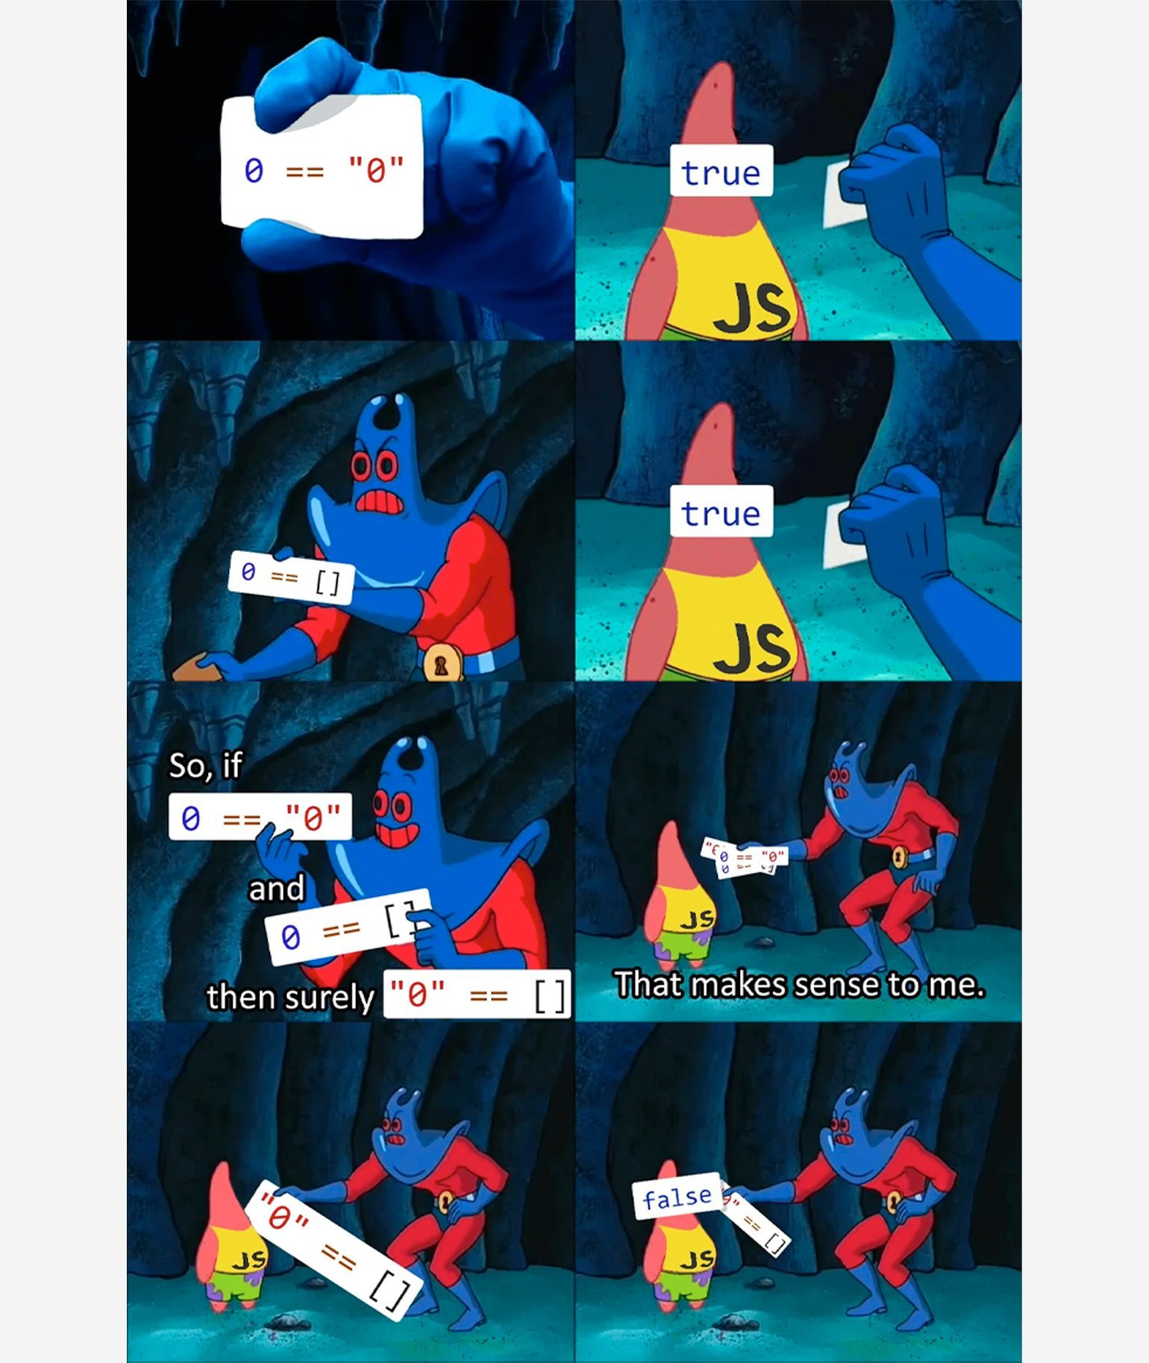
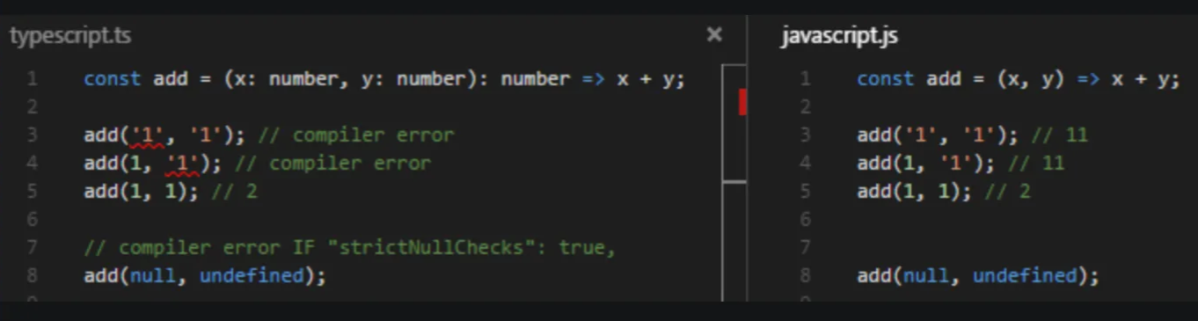
История Frontend TypeScript

Slide 13



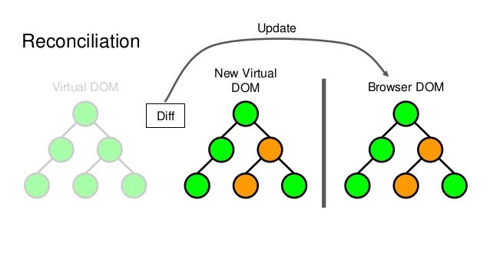
История Frontend React, Vue, Angular
Демонстрация работы виртуального дерева

Slide 14
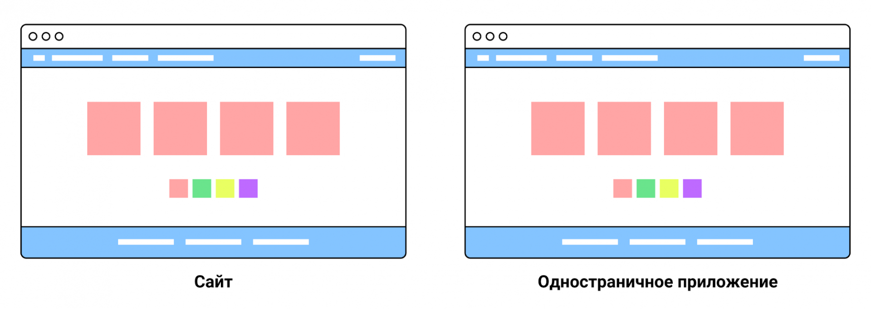
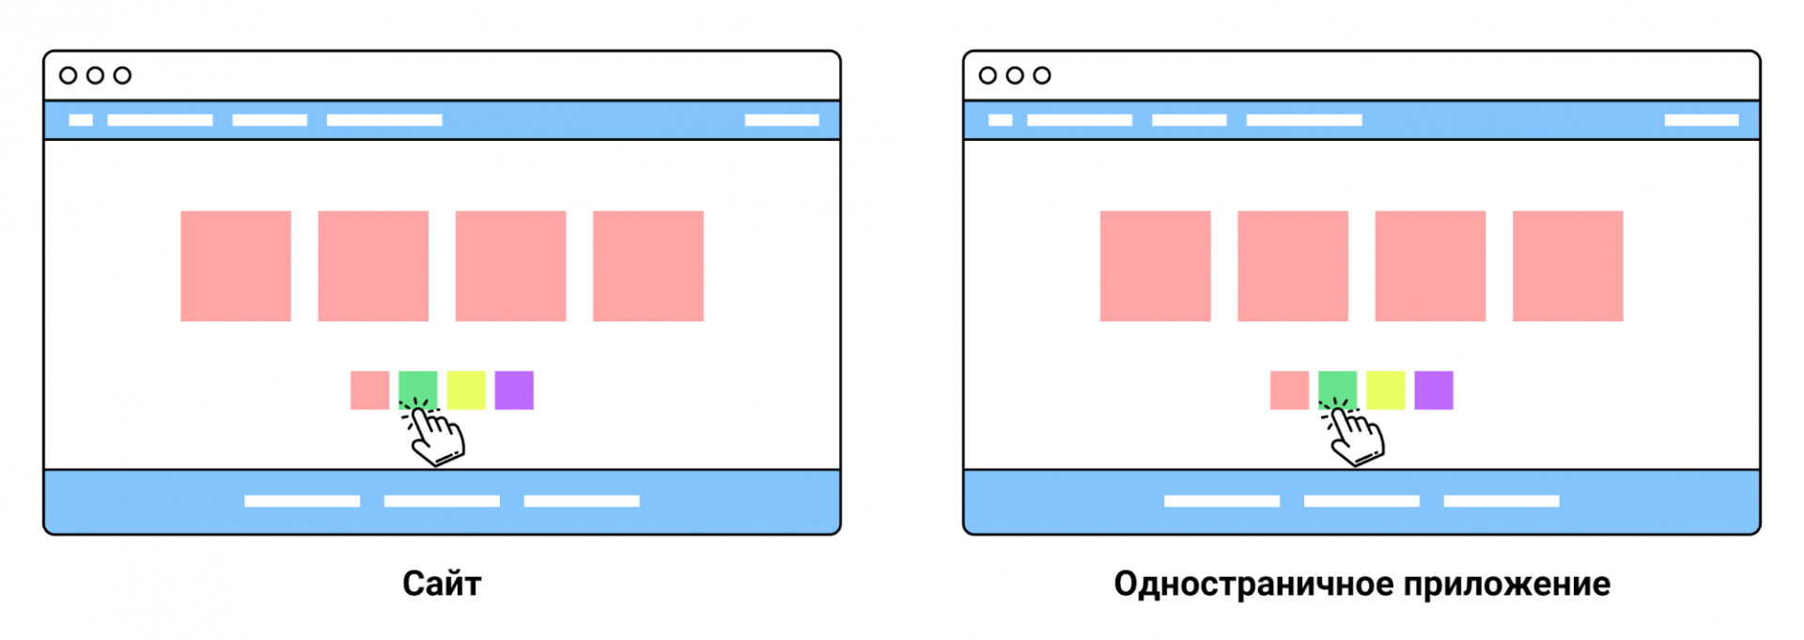
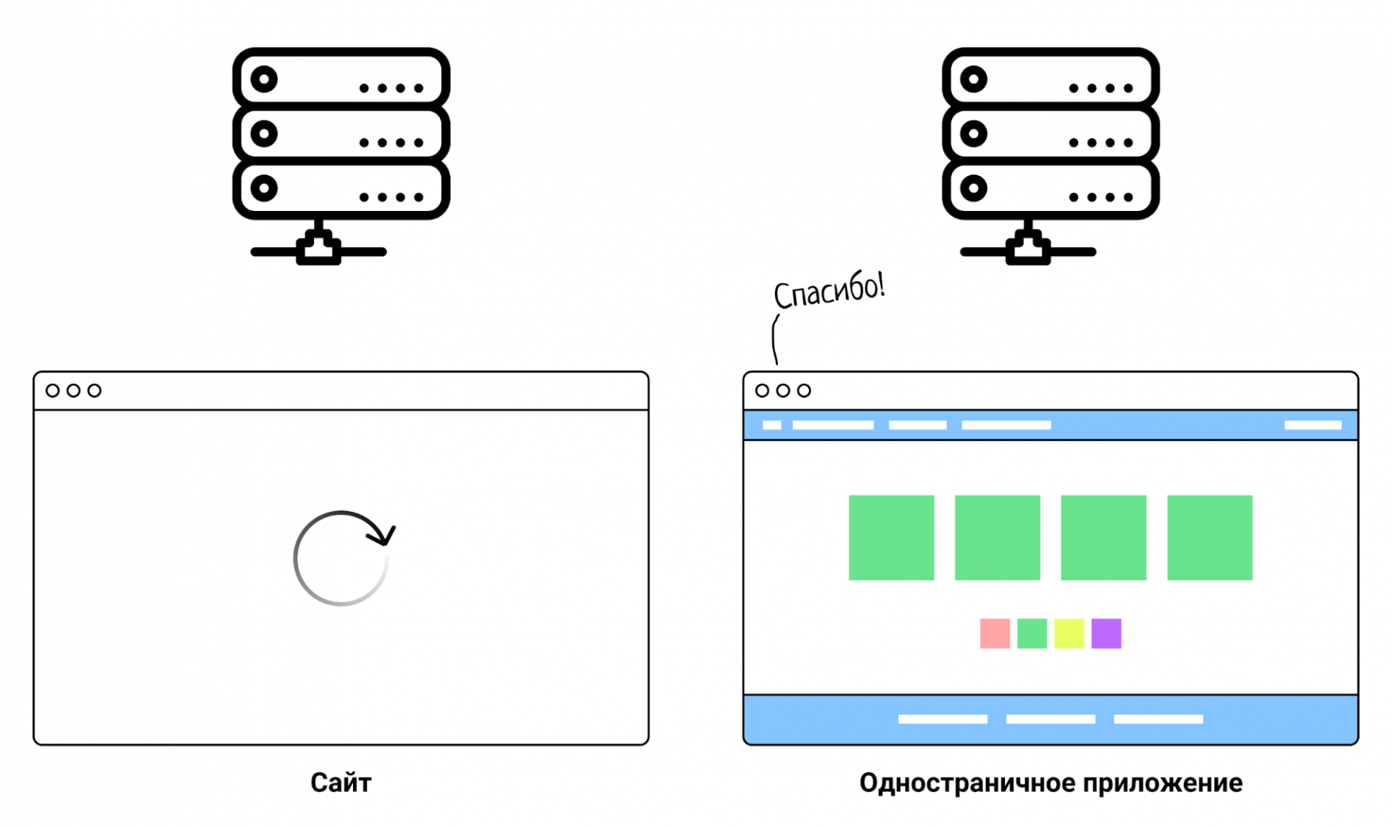
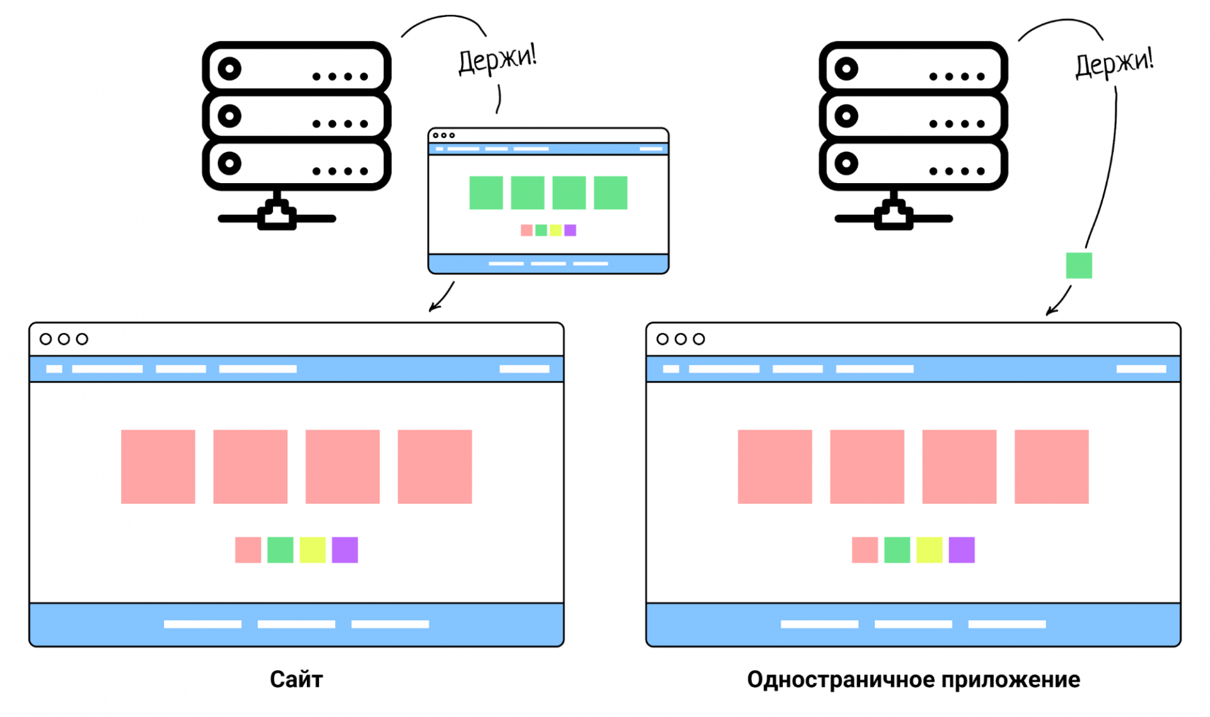
История Frontend SPA

Slide 15
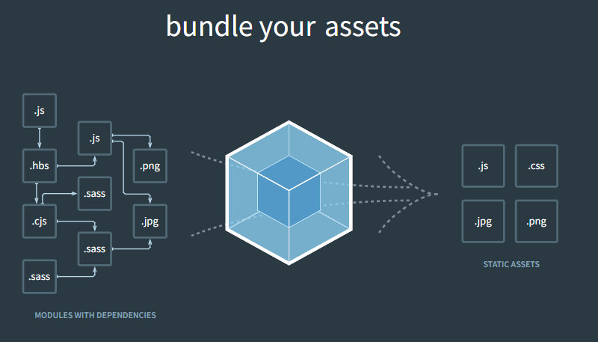

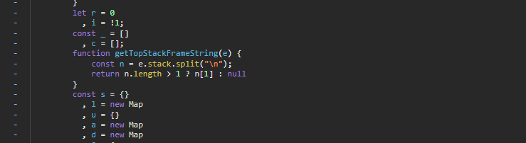
История Frontend Webpack
Меня зовут Игорь, но друзья-программисты зовут меня Webpack

Slide 16

Инструменты для разработки
Взаимодействие html, css и JS
Виртуальное дерево React
Жизненный цикл приложений
JSX и CSS модули
TypeScript
Axios
React router

Slide 17
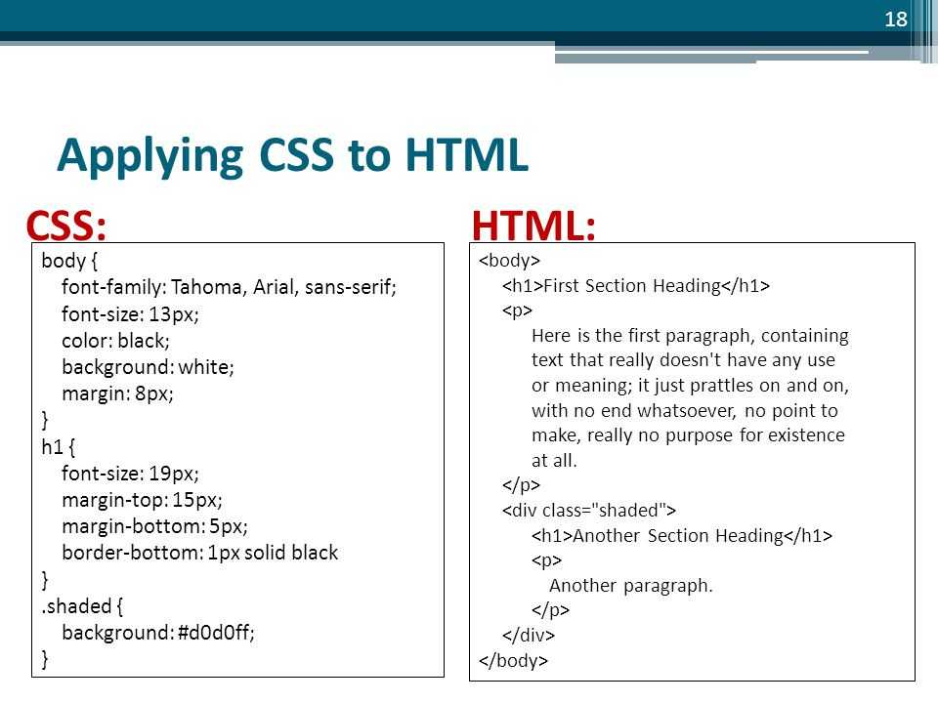
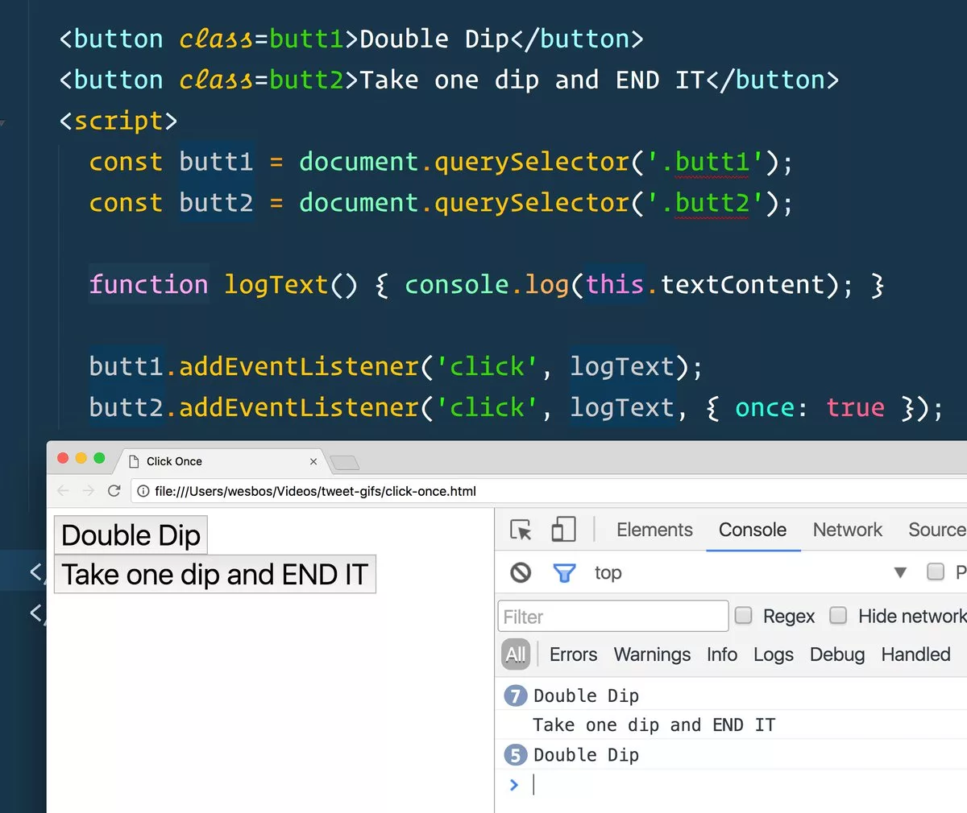
Взаимодействие HTML, CSS, JS

Slide 18
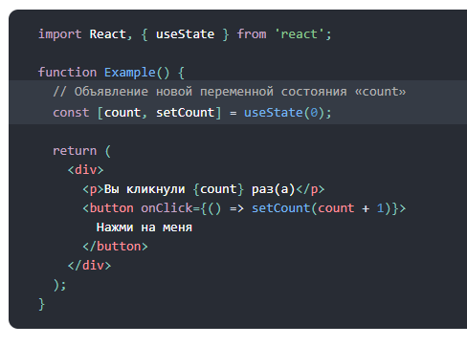
Виртуальное дерево React.
Демонстрация работы виртуального дерева
Использование хука состояния

Slide 19
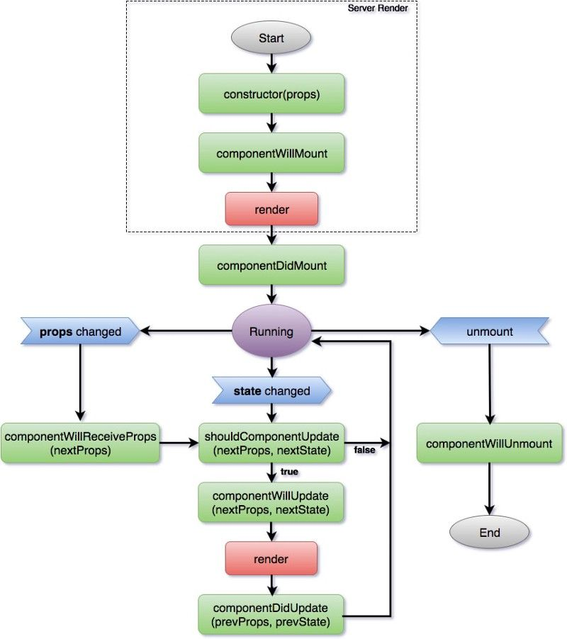
Жизненный цикл приложения

Slide 20
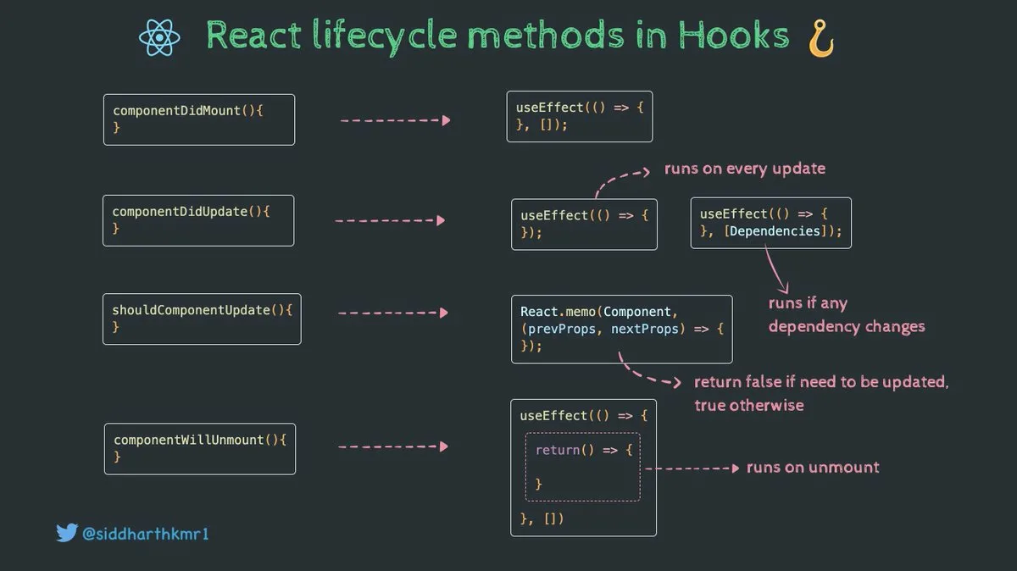
React hooks

Slide 21
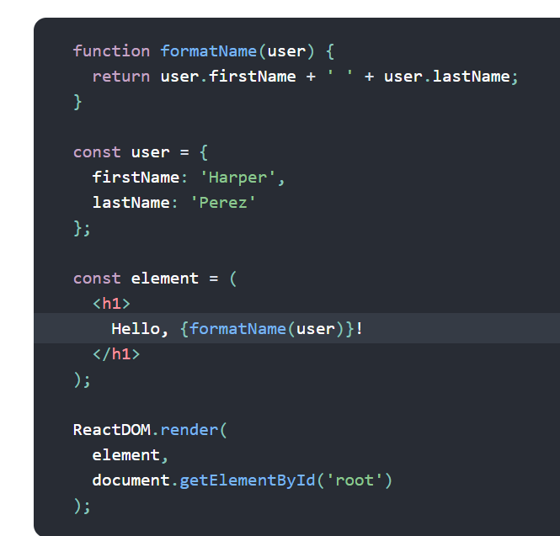
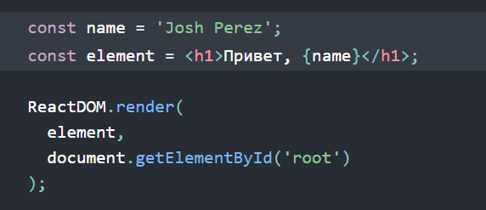
JSX
Встраивание элементов в html
Фигурные скобочки в JSX

Slide 22
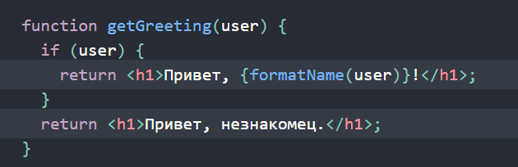
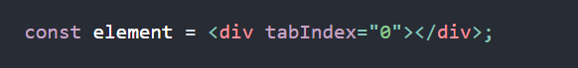
JSX
Использование JSX внутри оператора if
Атрибуты для jsx моделей

Slide 23

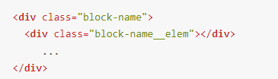
БЭМ
Каждая БЭМ-сущность должна иметь свой класс.
CSS-свойства для блоков, элементов и модификаторов описываются только через классы
Для разделения слов в именах используется дефис “-”
Элемент отделяется от блока двумя подчеркиваниями “__” Модификатор – одним “_”
Пример CSS:
header__search-form_disabled
Пример HTML:

Slide 24
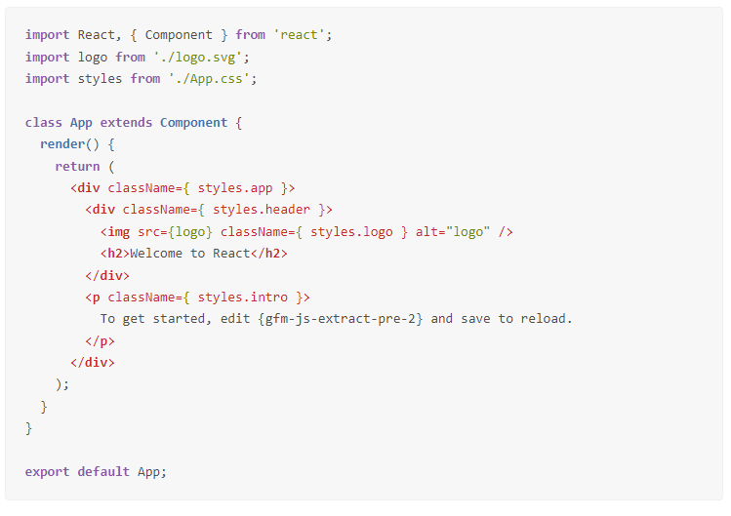
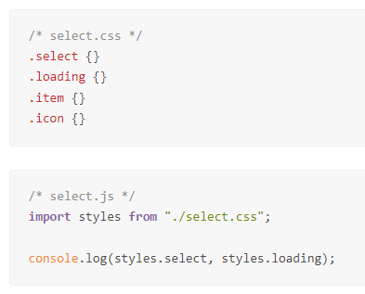
CSS модули
Импорт css модуля
Пример использования css модуля в JSX

Slide 25
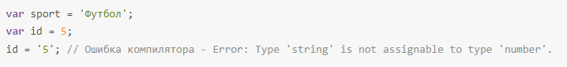
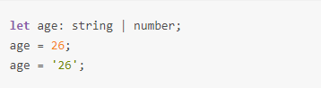
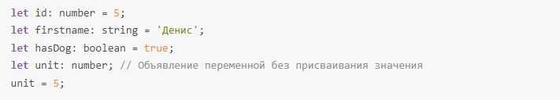
TypeScript
Ошибка при применении неправильного типа
Объединение типов
Объявление переменных

Slide 26
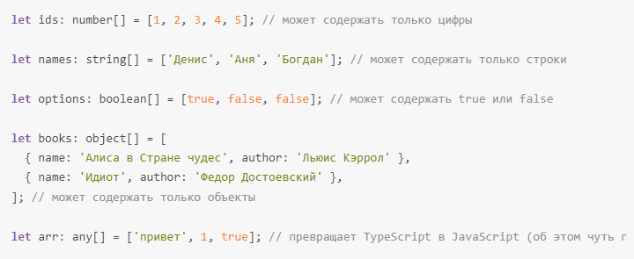
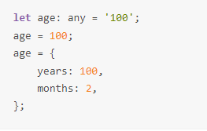
TypeScript
Динамический тип any
Определение массивов

Slide 27
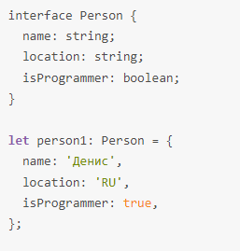
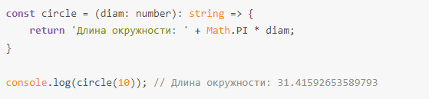
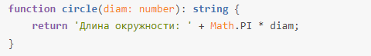
TypeScript
Интерфейсы
Функции

Slide 28
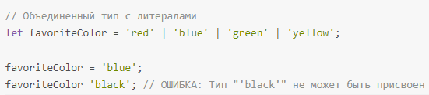
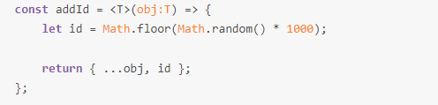

TypeScript
Литералы
Дженерики

Slide 29
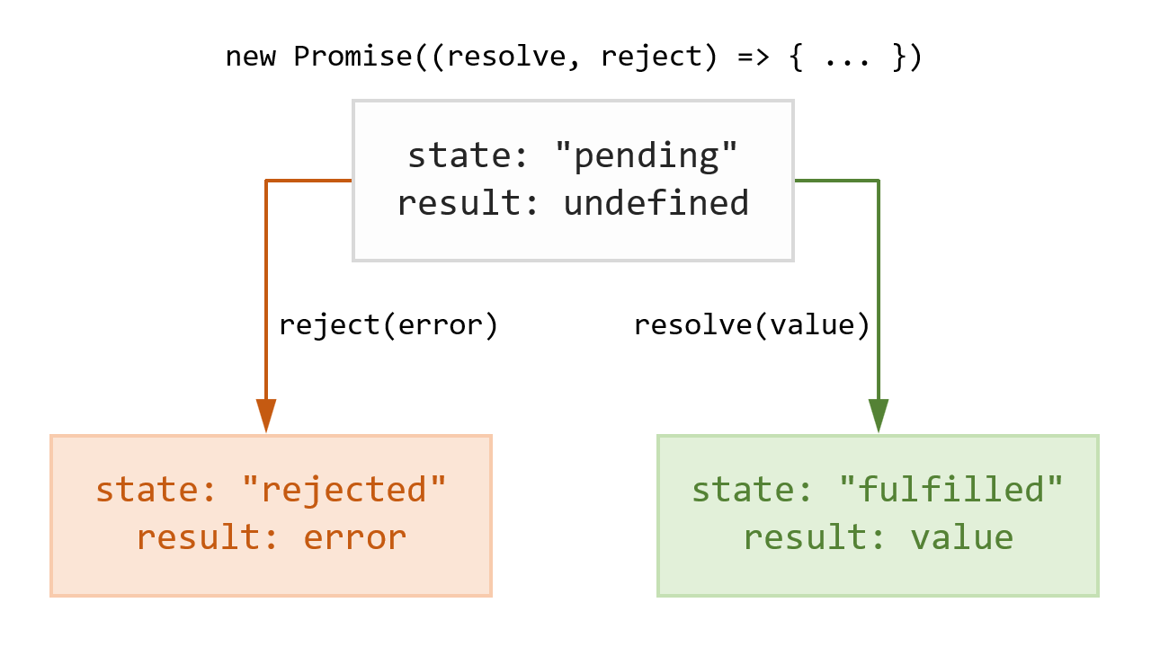
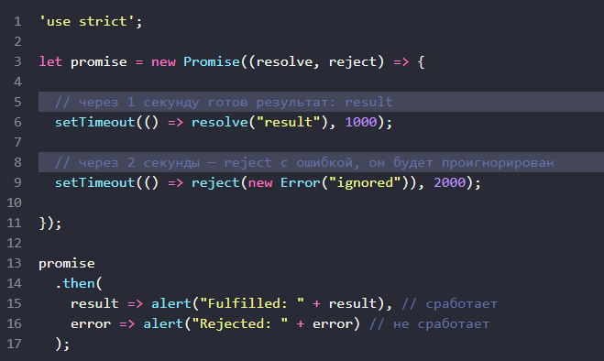
Промисы

Slide 30
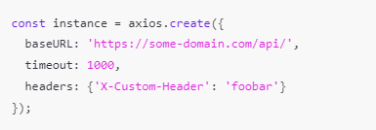
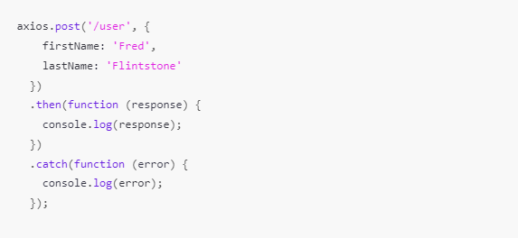
Axios
Создание экземпляра axios
Пример GET запроса
Пример POST запроса

Slide 31
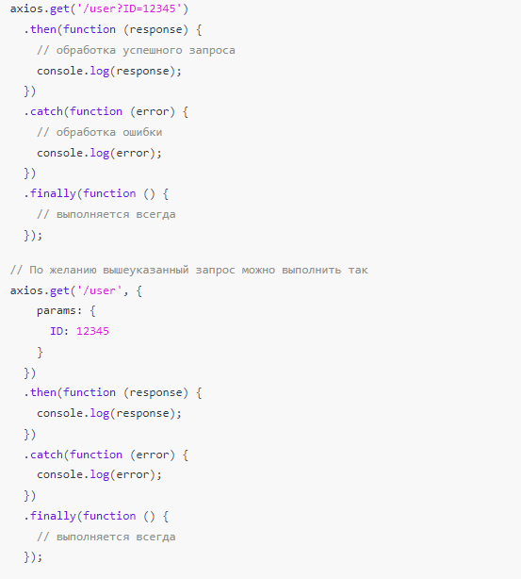
Axios
Добавление параметров в запрос

Slide 32
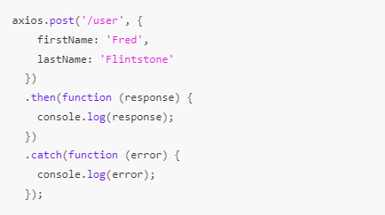
Axios
Добавление body к запросу

Slide 33
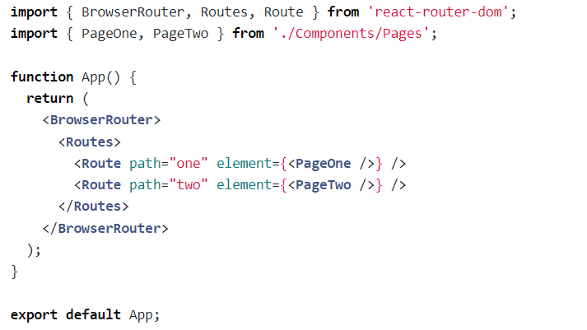
React Router
Пример роутера

Slide 34
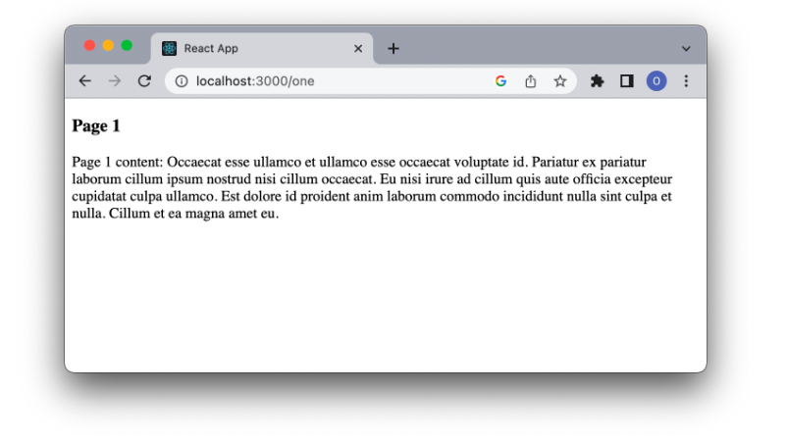
React Router PageOne
Компонент PageOne

Slide 35
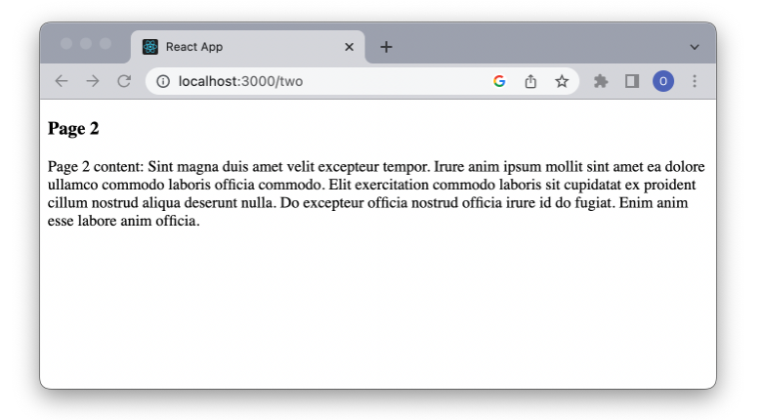
React Router PageTwo
Компонент PageTwo

Slide 36
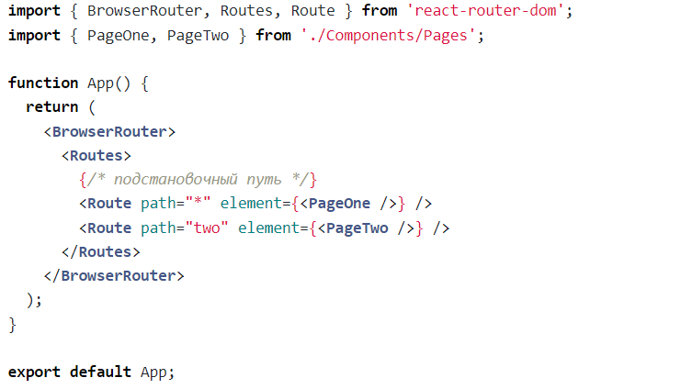
React Router Страница по умолчанию
Пример создания страницы по умолчанию

Slide 37
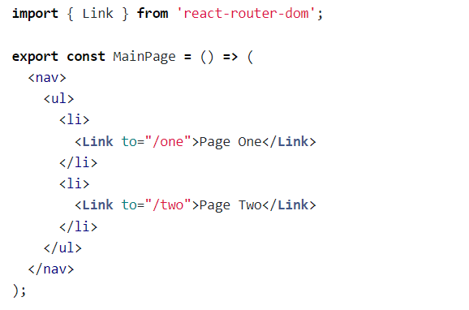
React Router Link
Навигация с помощью элемента Link

Slide 38
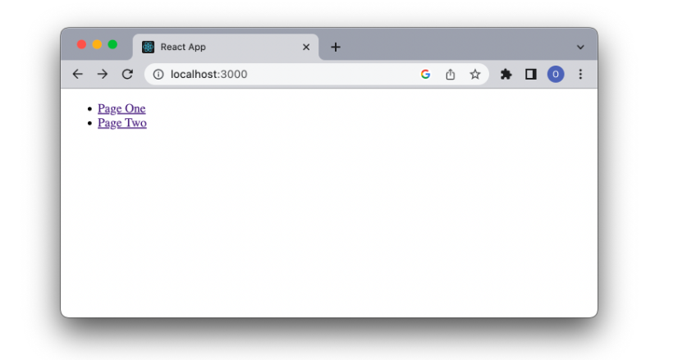
React Router Link
Внешний вид страницы

Slide 39

Конец

